Slide 1


Fyzikální veličiny a jednotky
(Fyz11)
Dekadické násobky jednotek
Koeficient převodu
Postup převodu jednotek
Teoretické zdůvodnění postupu
Převod jednotek času
Matematický doplněk
25. 12. 2025

Slide 2
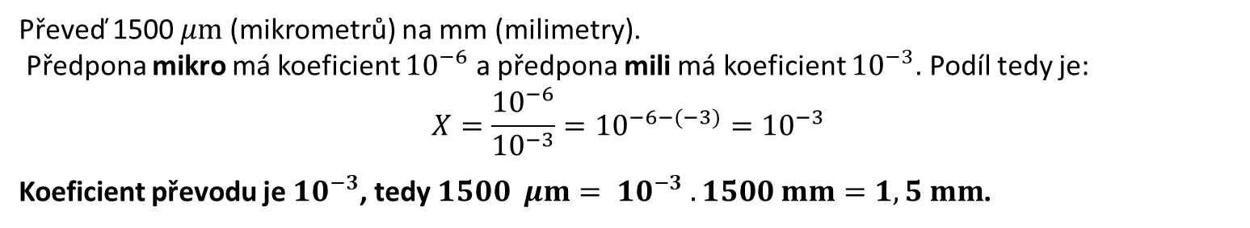
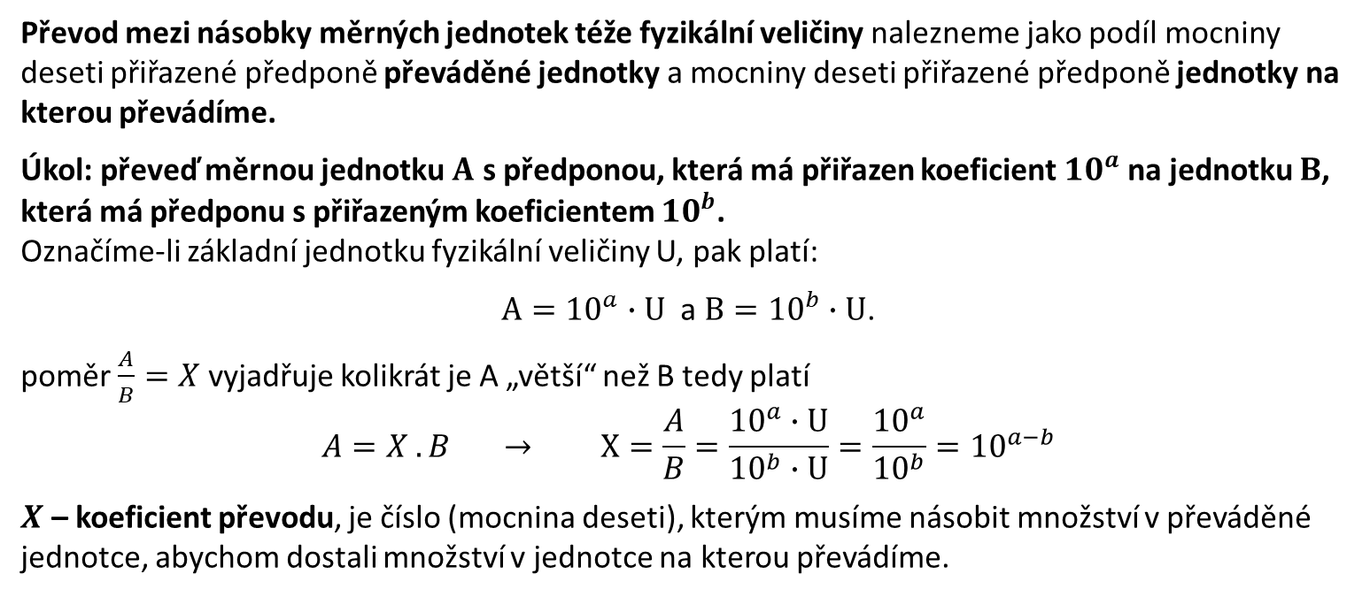
Převod mezi násobky měrných jednotek téže fyzikální veličiny nalezneme jako podíl mocniny deseti přiřazené předponě převáděné jednotky a mocniny deseti přiřazené předponě jednotky na kterou převádíme.
Úkol: převeď měrnou jednotku $A$ s předponou, která má přiřazen koeficient ${10}^{a}$ na jednotku $B$, která má předponu s přiřazeným koeficientem ${10}^{b}$.
Označíme-li základní jednotku fyzikální veličiny U, pak platí:
$A={10}^{a}∙U$ a $B={10}^{b}∙U$.
poměr $\frac{A}{B}=X$ vyjadřuje kolikrát je A „větší“ než B tedy platí
$$A=X . B → X=\frac{A}{B}=\frac{{10}^{a}∙U}{{10}^{b}∙U}=\frac{{10}^{a}}{{10}^{b}}={10}^{a−b}$$
$X$ – koeficient převodu, je číslo (mocnina deseti), kterým musíme násobit množství v převáděné jednotce, abychom dostali množství v jednotce na kterou převádíme.
Předpona | Značka
peta | P
tera | T
giga | G
mega | M
kilo | k
hekto | h
deka | da
- | -
deci | d
centi | c
mili | m
mikro | µ
nano | n
piko | p
femto | f
atto | a
10^{n}
10¹⁵
10¹²
10⁹
10⁶
10³
10²
10¹
10⁰
10⁻¹
10⁻²
10⁻³
10⁻⁶
10⁻⁹
10⁻¹²
10⁻¹⁵
10⁻¹⁸
Příklad
Převeď 1500 $μm$ (mikrometrů) na mm (milimetry).
Předpona mikro má koeficient ${10}^{−6}$ a předpona mili má koeficient ${10}^{−3}$. Podíl tedy je:
$$X=\frac{{10}^{−6}}{{10}^{−3}}={10}^{−6−(−3)}={10}^{−3}$$
Koeficient převodu je ${10}^{−3}$, tedy $1500 μm= {10}^{−3} . 1500 mm=1,5 mm$.

Slide 3
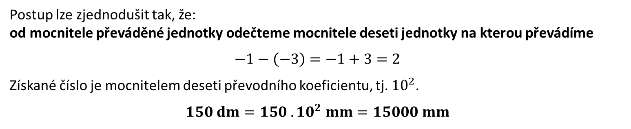
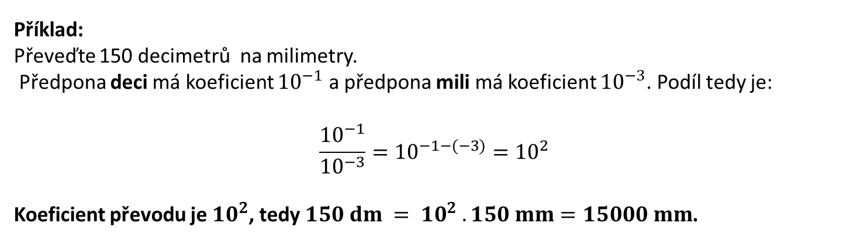
Příklad:
Převeďte 150 decimetrů na milimetry.
Předpona deci má koeficient ${10}^{−1}$ a předpona mili má koeficient ${10}^{−3}$. Podíl tedy je:
$$\frac{{10}^{−1}}{{10}^{−3}}={10}^{−1−(−3)}={10}^{2}$$
Koeficient převodu je ${10}^{2}$, tedy $150 dm = {10}^{2} . 150 mm=15000 mm$.
Předpona | Značka
peta | P
tera | T
giga | G
mega | M
kilo | k
hekto | h
deka | da
- | -
deci | d
centi | c
mili | m
mikro | µ
nano | n
piko | p
femto | f
atto | a
10^{n}
10¹⁵
10¹²
10⁹
10⁶
10³
10²
10¹
10⁰
10⁻¹
10⁻²
10⁻³
10⁻⁶
10⁻⁹
10⁻¹²
10⁻¹⁵
10⁻¹⁸
Postup lze zjednodušit tak, že:
od mocnitele převáděné jednotky odečteme mocnitele deseti jednotky na kterou převádíme
$$−1−\left(−3\right)=−1+3=2$$
Získané číslo je mocnitelem deseti převodního koeficientu, tj. ${10}^{2}$.
$$150 dm=150 . {10}^{2} mm=15000 mm$$

Slide 4
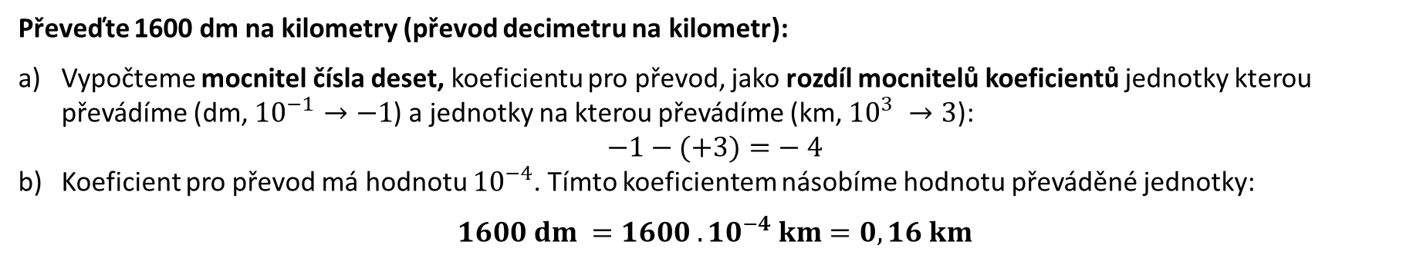
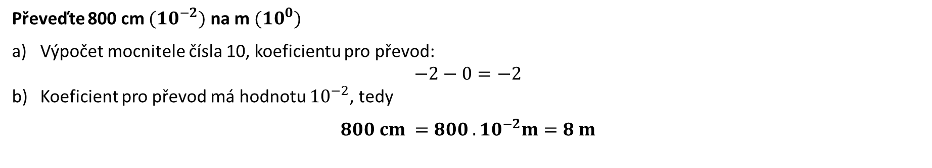
Postup převodu mezi násobky jednotky dané fyzikální veličiny - délka
Pro převod volíme délkovou jednotku (metr m) a její násobek základní jednotky vyjádřený mocninou deseti:
Milimetr - mm (${10}^{−3})$, centimetr - cm $({10}^{−2})$, decimetr - dm $({10}^{−1})$, metr - m $({10}^{0})$, kilometr - km $({10}^{3})$
Převeďte 1600 dm na kilometry (převod decimetru na kilometr):
Vypočteme mocnitel čísla deset, koeficientu pro převod, jako rozdíl mocnitelů koeficientů jednotky kterou převádíme (dm, ${10}^{−1}→−1$) a jednotky na kterou převádíme (km, ${10}^{3} →3$):
$$−1−(+3)=− 4$$
Koeficient pro převod má hodnotu ${10}^{−4}$. Tímto koeficientem násobíme hodnotu převáděné jednotky:
$$1600 dm =1600 . {10}^{−4} km=0,16 km$$
Převeďte 800 cm $({10}^{−2})$ na m $({10}^{0})$
Výpočet mocnitele čísla 10, koeficientu pro převod:
$−2−0=−2$
Koeficient pro převod má hodnotu ${10}^{−2}$, tedy
$$800 cm =800 .{10}^{−2}m=8 m$$

Slide 5
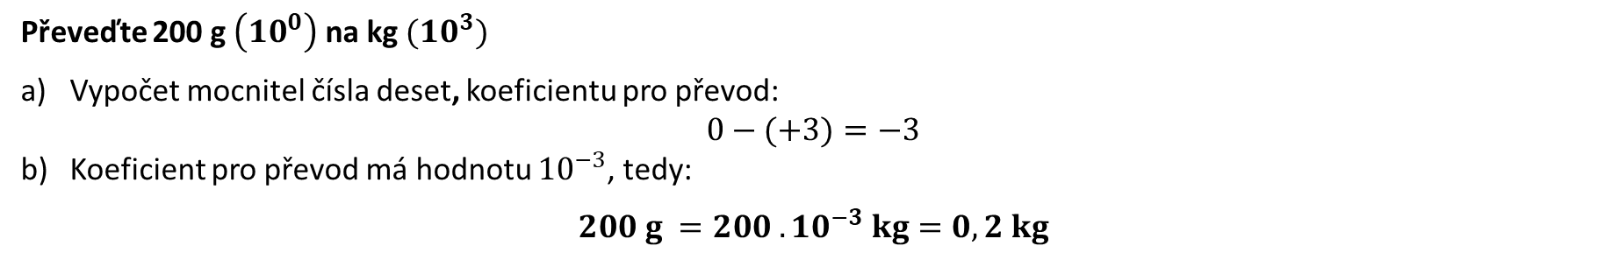
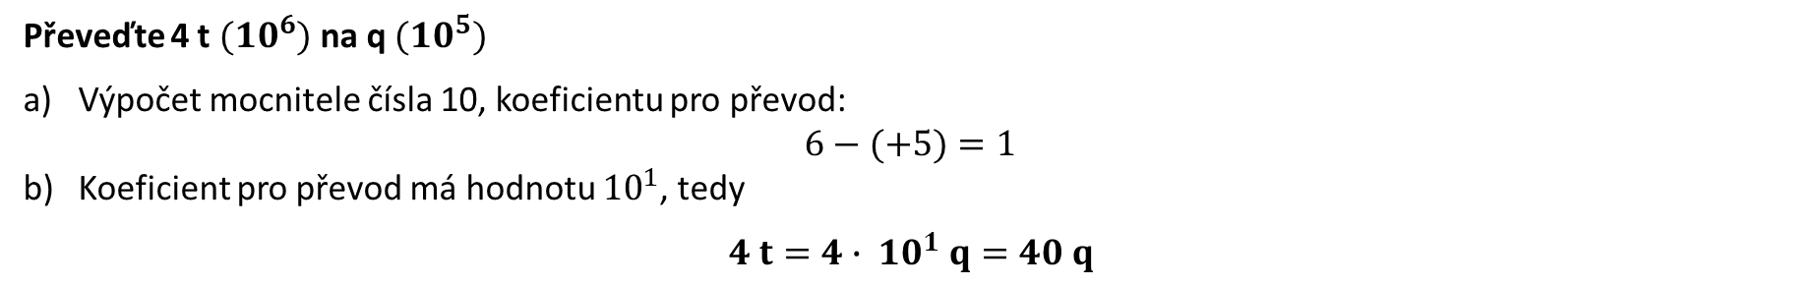
Postup převodu mezi násobky jednotky dané fyzikální veličiny - hmotnost
Pro převod volíme hmotnostní jednotku (gram g) a její násobek základní jednotky vyjádřený mocninou deseti:
miligram - mg (${10}^{−3})$, gram - g $({10}^{0})$, dekagram - dkg $({10}^{1})$, kilogram - kg $({10}^{3})$, metrický cent - q $\left({10}^{5}\right)$, tuna - $t ({10}^{6})$
Převeďte 200 g $\left({10}^{0}\right)$ na kg $({10}^{3})$
Vypočet mocnitel čísla deset, koeficientu pro převod:
$$0−(+3)=−3$$
Koeficient pro převod má hodnotu ${10}^{−3}$, tedy:
$$200 g =200 .{10}^{−3} kg=0,2 kg$$
Převeďte 4 t $({10}^{6})$ na q $({10}^{5})$
Výpočet mocnitele čísla 10, koeficientu pro převod:
$6−(+5)=1$
Koeficient pro převod má hodnotu ${10}^{1}$, tedy
$$4 t=4∙ {10}^{1} q=40 q$$

Slide 6
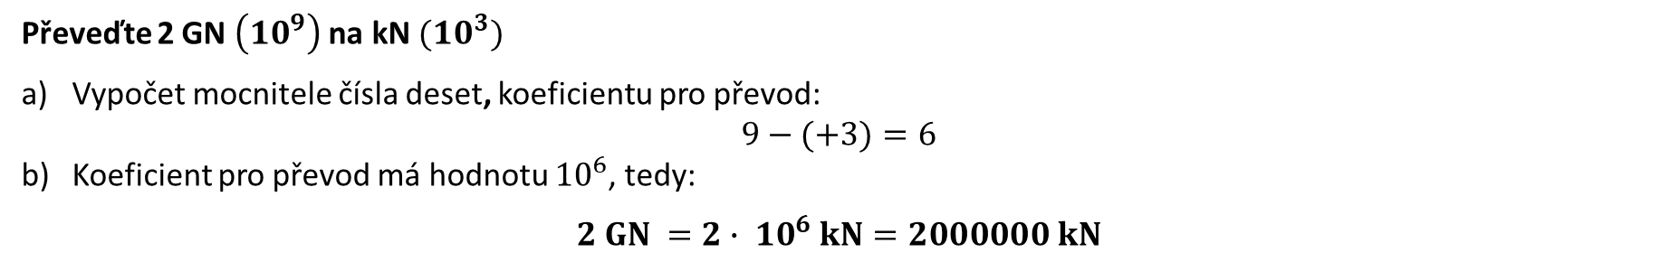
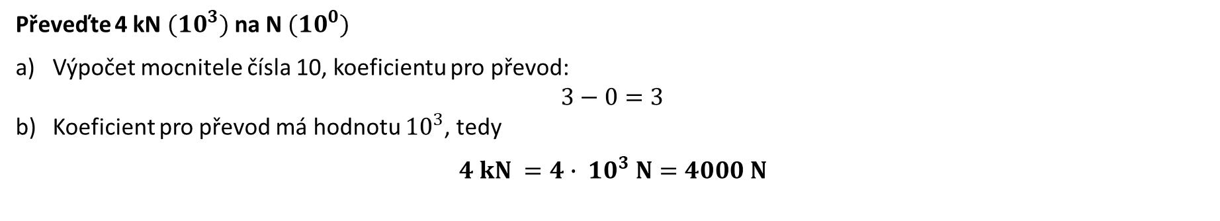
Postup převodu mezi násobky jednotky dané fyzikální veličiny - síla
Pro převod volíme jednotku síly (newton N) a její násobek základní jednotky vyjádřený mocninou deseti:
milinewton - mN (${10}^{−3})$, newton - N $({10}^{0})$, kilonewton - kN $({10}^{3})$, meganewton - MN $\left({10}^{6}\right)$, giganewton - GN$({10}^{9})$
Převeďte 2 GN $\left({10}^{9}\right)$ na kN $({10}^{3})$
Vypočet mocnitele čísla deset, koeficientu pro převod:
$$9−(+3)=6$$
Koeficient pro převod má hodnotu ${10}^{6}$, tedy:
$$2 GN =2∙ {10}^{6} kN=2000000 kN$$
Převeďte 4 kN$({10}^{3})$ na N $({10}^{0})$
Výpočet mocnitele čísla 10, koeficientu pro převod:
$3−0=3$
Koeficient pro převod má hodnotu ${10}^{3}$, tedy
$$4 kN =4∙ {10}^{3} N=4000 N$$

Slide 7
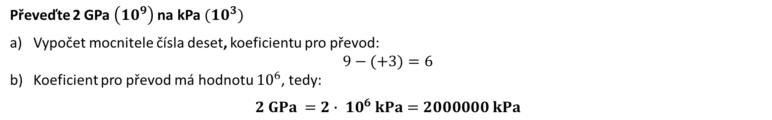
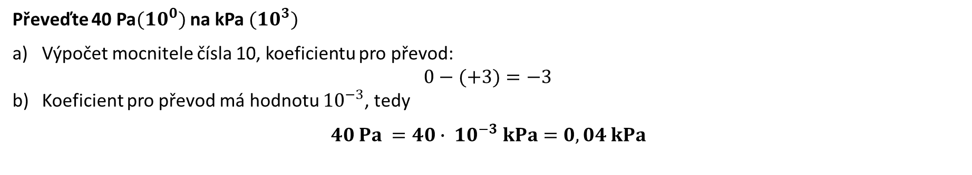
Postup převodu mezi násobky jednotky dané fyzikální veličiny - tlak
Pro převod volíme jednotku tlaku (pascal Pa) a její násobek základní jednotky vyjádřený mocninou deseti:
milipascal - mPa (${10}^{−3})$, pascal - Pa $({10}^{0})$, hektopascal - hPa (${10}^{2})$, kilopascal - kPa $({10}^{3})$, megapascal - MPa $\left({10}^{6}\right)$, gigapascal - GPa$({10}^{9})$
Převeďte 2 GPa $\left({10}^{9}\right)$ na kPa $({10}^{3})$
Vypočet mocnitele čísla deset, koeficientu pro převod:
$$9−(+3)=6$$
Koeficient pro převod má hodnotu ${10}^{6}$, tedy:
$$2 GPa =2∙ {10}^{6} kPa=2000000 kPa$$
Převeďte 40 Pa$({10}^{0})$ na kPa $({10}^{3})$
Výpočet mocnitele čísla 10, koeficientu pro převod:
$0−(+3)=−3$
Koeficient pro převod má hodnotu ${10}^{−3}$, tedy
$$40 Pa =40∙ {10}^{−3} kPa=0,04 kPa$$

Slide 8
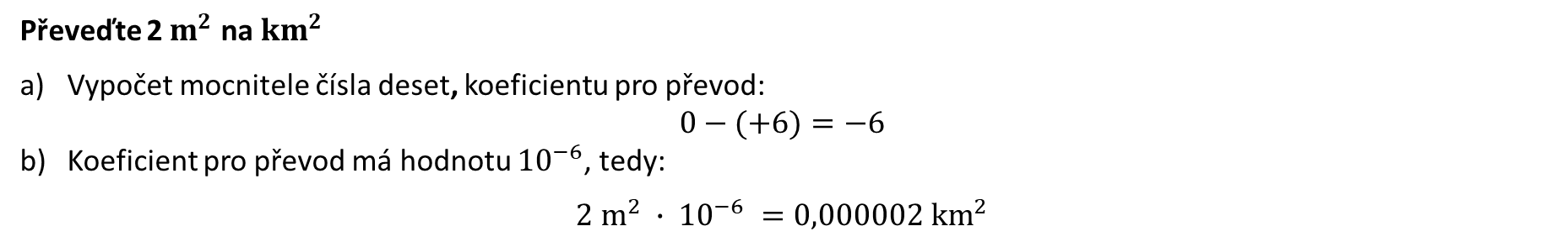
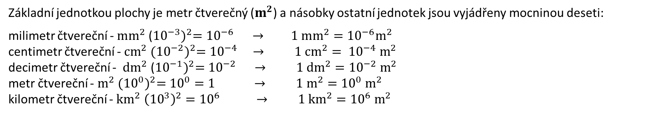
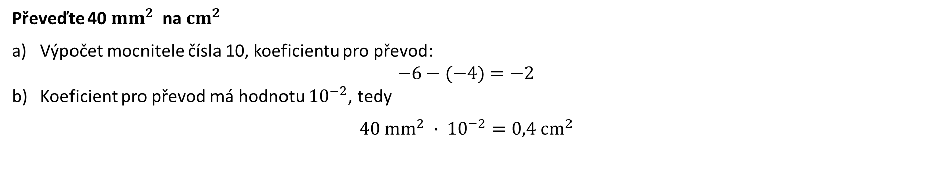
Postup převodu mezi násobky jednotky dané fyzikální veličiny – plošné jednotky
Základní jednotkou plochy je metr čtverečný ($m^{2}$) a násobky ostatní jednotek jsou vyjádřeny mocninou deseti:
milimetr čtvereční - ${mm}^{2}$ ${\text{(}{10}^{−3})}^{2}={10}^{−6} → 1{ mm}^{2}={10}^{−6}m^{2}$
centimetr čtvereční - ${cm}^{2}$ ${({10}^{−2})}^{2}={10}^{−4} → 1 {cm}^{2}= {10}^{−4} m^{2}$
decimetr čtvereční - ${dm}^{2}$ ${\text{(}{10}^{−1})}^{2}={10}^{−2} → 1 {dm}^{2}={10}^{−2} m^{2}$
metr čtvereční - $m^{2}$ ${({10}^{0})}^{2}={10}^{0}=1 → 1 m^{2}={10}^{0} m^{2}$
kilometr čtvereční - ${km}^{2} {\left({10}^{3}\right)}^{2}={10}^{6} → 1 {km}^{2}={10}^{6} m^{2}$
Převeďte 2 $m^{2}$ na ${km}^{2}$
Vypočet mocnitele čísla deset, koeficientu pro převod:
$$0−(+6)=−6$$
Koeficient pro převod má hodnotu ${10}^{−6}$, tedy:
$$2 m^{2} ∙ {10}^{−6} =0,000002 km^{2}$$
Převeďte 40 ${mm}^{2}$na ${cm}^{2}$
Výpočet mocnitele čísla 10, koeficientu pro převod:
$−6−(−4)=−2$
Koeficient pro převod má hodnotu ${10}^{−2}$, tedy
$$40 {mm}^{2} ∙ {10}^{−2}=0,4 {cm}^{2}$$

Slide 9
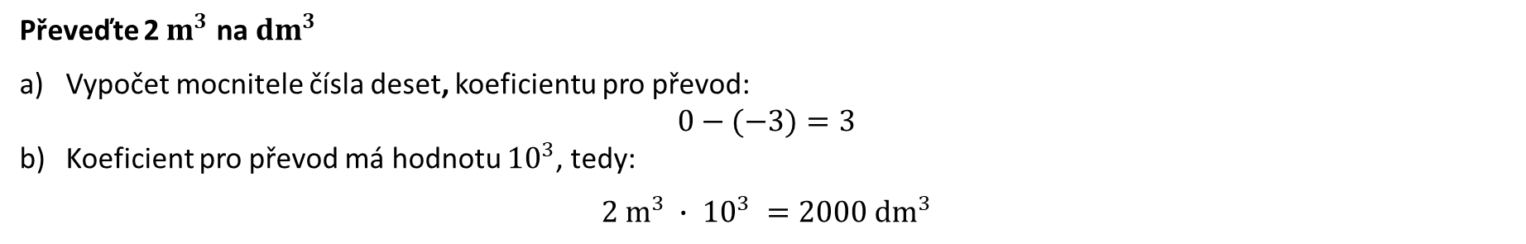
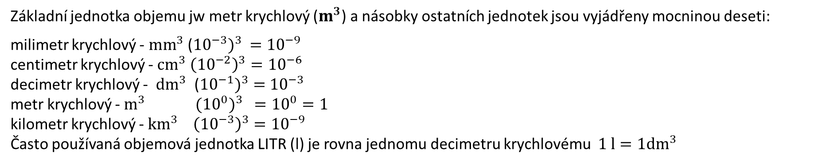
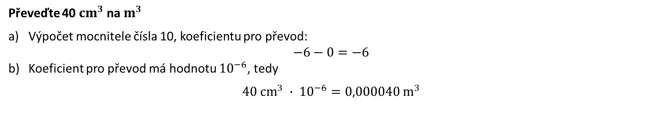
Postup převodu mezi násobky jednotky dané fyzikální veličiny – objemové jednotky
Základní jednotka objemu jw metr krychlový ($m^{3}$) a násobky ostatních jednotek jsou vyjádřeny mocninou deseti:
milimetr krychlový - ${mm}^{3} {\text{(}{10}^{−3})}^{3} ={10}^{−9}$
centimetr krychlový - ${cm}^{3} {\left({10}^{−2}\right)}^{3}={10}^{−6}$
decimetr krychlový - ${dm}^{3}$ ${\text{(}{10}^{−1})}^{3} ={10}^{−3}$
metr krychlový - $m^{3}$ ${({10}^{0})}^{3} ={10}^{0}=1$
kilometr krychlový - ${km}^{3}$ ${\left({10}^{−3}\right)}^{3}={10}^{−9}$
Často používaná objemová jednotka LITR (l) je rovna jednomu decimetru krychlovému $1 l=1{dm}^{3}$
Převeďte 2 $m^{3}$ na ${dm}^{3}$
Vypočet mocnitele čísla deset, koeficientu pro převod:
$$0−(−3)=3$$
Koeficient pro převod má hodnotu ${10}^{3}$, tedy:
$$2 m^{3} ∙ {10}^{3} =2000 dm^{3}$$
Převeďte 40 ${cm}^{3}$ na $m^{3}$
Výpočet mocnitele čísla 10, koeficientu pro převod:
$−6−0=−6$
Koeficient pro převod má hodnotu ${10}^{−6}$, tedy
$$40 {cm}^{3} ∙ {10}^{−6}=0,000040 m^{3}$$

Slide 10
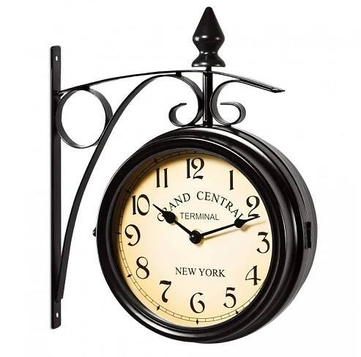
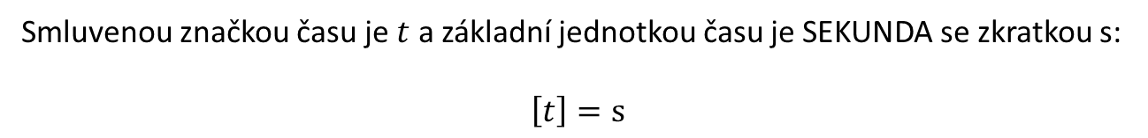
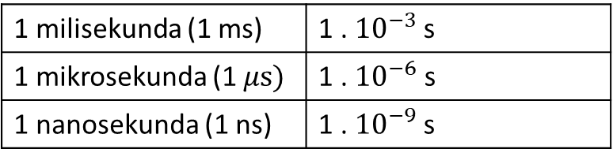
Jednotka času a převod jednotek času
Smluvenou značkou času je $t$ a základní jednotkou času je SEKUNDA se zkratkou s:
$$\left[t\right]=s$$
Vyšší jednotky času – minuta a hodina, z historických důvodů nejsou dekadickým (mocninou deseti) násobkem základní jednotky – sekundy.
1 hod | 60 min | 3600 s
1 s | 1/60 min | 1/3600 hod
Pro čas kratší než 1 s se používají dekadické násobky základní jednotky SEKUNDA.
1 milisekunda (1 ms) | 1 . ${10}^{−3}$s
1 mikrosekunda (1 $μs)$ | 1 . ${10}^{−6}$ s
1 nanosekunda (1 ns) | 1 . ${10}^{−9}$ s

Slide 11
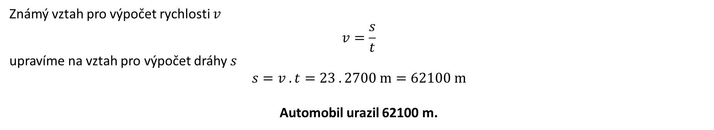
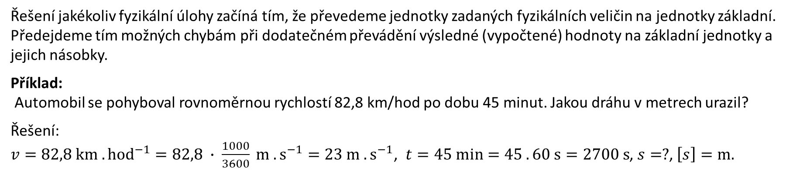
Převod jednotek odvozených fyzikálních veličin obsahující čas - rychlost
Řešení jakékoliv fyzikální úlohy začíná tím, že převedeme jednotky zadaných fyzikálních veličin na jednotky základní. Předejdeme tím možných chybám při dodatečném převádění výsledné (vypočtené) hodnoty na základní jednotky a jejich násobky.
Příklad:
Automobil se pohyboval rovnoměrnou rychlostí 82,8 km/hod po dobu 45 minut. Jakou dráhu v metrech urazil?
Řešení:
$v=82,8 km . {hod}^{−1}=82,8 ∙ \frac{1000}{3600} m . s^{−1}=23 m . s^{−1}$, $t=45 min=45 . 60 s=2700 s$, $s=?$, $\left[s\right]=m.$
Známý vztah pro výpočet rychlosti $v$
$$v=\frac{s}{t}$$
upravíme na vztah pro výpočet dráhy $s$
$$s=v . t=23 . 2700 m=62100 m$$
Automobil urazil 62100 m.
Pamatujte si!
Převádíme–li rychlost zadanou v kilometrech za hodinu na rychlost v metrech za sekundu, dělíme zadaný údaj číslem 3,6 .
Převádíme-li rychlost zadanou v metrech za sekundu na rychlost v kilometrech za hodinu, násobíme zadaný údaj číslem 3,6.

Slide 12
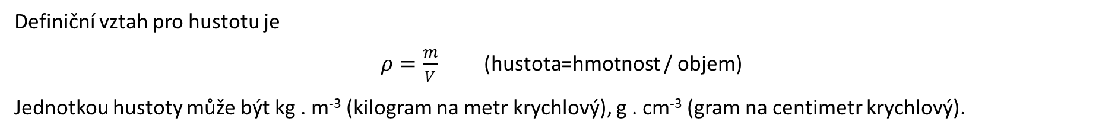
Převod jednotek odvozených fyzikálních veličin obsahující hmotnost a objem - hustota
Definiční vztah pro hustotu je
$ρ=\frac{m}{V}$ (hustota=hmotnost / objem)
Jednotkou hustoty může být kg . m⁻³ (kilogram na metr krychlový), g . cm⁻³ (gram na centimetr krychlový).
Převod kg . m⁻³ na g . cm⁻³
Víme, že 1 kg = 10³ g, 1 m³ = 10⁶ cm³.
Hustota žuly je 2800 kg . m⁻³. Jakou má hustotu v $g$ . cm⁻³?
$$ρ=\frac{m}{V}=\frac{2800}{1} kg . m^{−3}=\frac{2800}{{10}^{6}} kg . {cm}^{−3}=\frac{2800 . {10}^{3}}{{10}^{6}} g . {cm}^{−3}=2800 . {10}^{−3} g . {cm}^{−3}=2,8 g . {cm}^{−3}$$

Slide 13
Konec

Slide 14
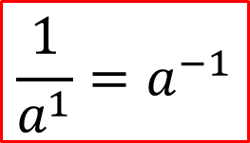

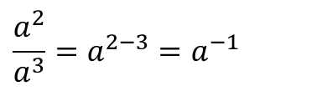
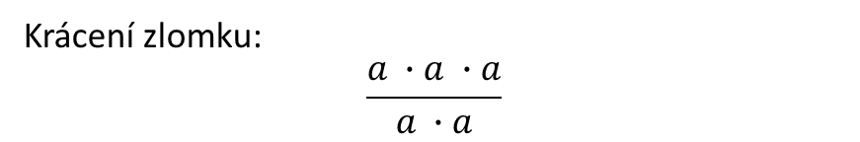
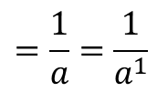

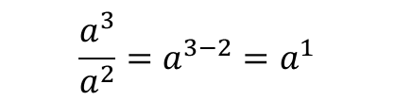
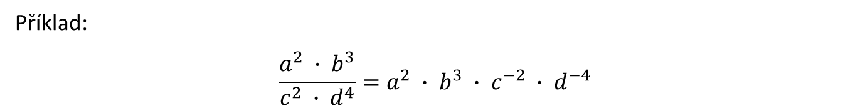
Matematický doplněk 1
Mocniny se záporným mocnitelem:
Krácení zlomku:
$$\frac{a ∙a ∙a}{a ∙a}$$
$$=\frac{a}{1}=a^{1}$$
$$\frac{a^{3}}{a^{2}}=a^{3−2}=a^{1}$$
$$\frac{a ∙a}{a ∙a ∙a}$$
$$=\frac{1}{a}=\frac{1}{a^{1}}$$
$$\frac{a^{2}}{a^{3}}=a^{2−3}=a^{−1}$$
$$\frac{1}{a^{1}}=a^{−1}$$
Příklad:
$$\frac{a^{2} ∙ b^{3}}{c^{2} ∙ d^{4}}=a^{2} ∙ b^{3} ∙ c^{−2} ∙ d^{−4}$$

Slide 15
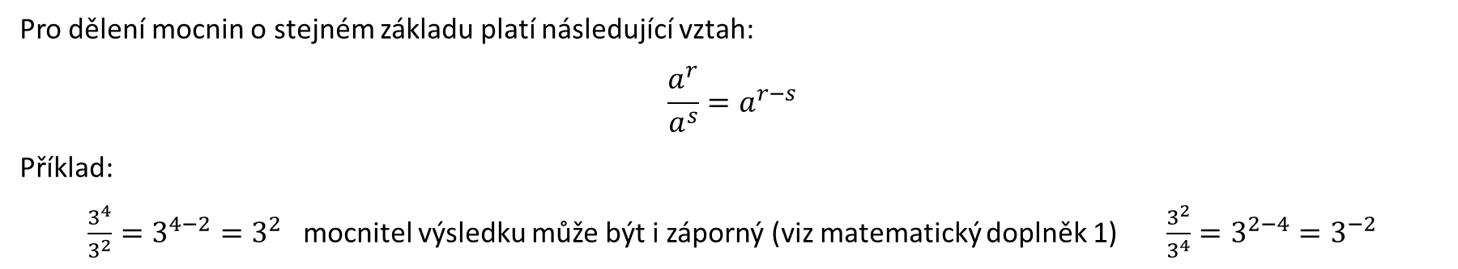
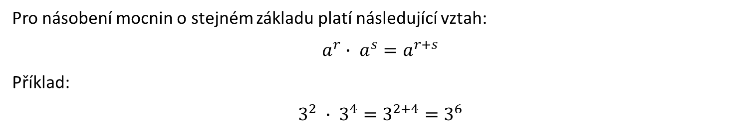
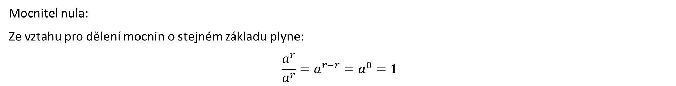
Matematický doplněk 2
Pro násobení mocnin o stejném základu platí následující vztah:
$$a^{r}∙ a^{s}=a^{r+s}$$
Příklad:
$$3^{2} ∙ 3^{4}=3^{2+4}=3^{6}$$
Pro dělení mocnin o stejném základu platí následující vztah:
$$\frac{a^{r}}{a^{s}}=a^{r−s}$$
Příklad:
$\frac{3^{4}}{3^{2}}=3^{4−2}=3^{2}$ mocnitel výsledku může být i záporný (viz matematický doplněk 1) $\frac{3^{2}}{3^{4}}=3^{2−4}=3^{−2}$
Mocnitel nula:
Ze vztahu pro dělení mocnin o stejném základu plyne:
$$\frac{a^{r}}{a^{r}}=a^{r−r}=a^{0}=1$$
Jakékoliv reálné číslo umocněné na nultou se rovná 1

